Slide 1
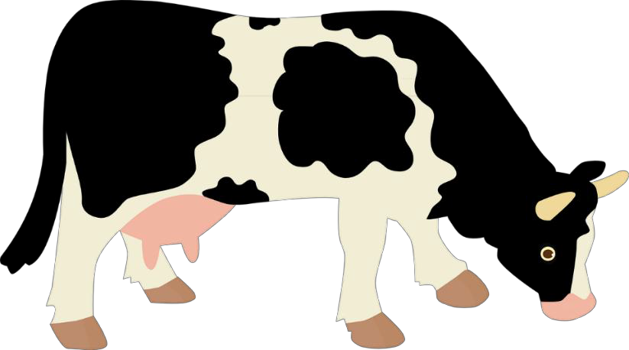
七、助产
在分娩过程中，母畜产程过长或胎儿排不出体外
难产分类
产力性难产：子宫阵缩及努责微弱等引起
产道性难产：子宫捻转，子宫颈、阴道及骨盆狭窄、产道肿瘤等引起
胎儿性难产：胎儿过大，胎位、胎向和胎势不正等引起

Slide 2

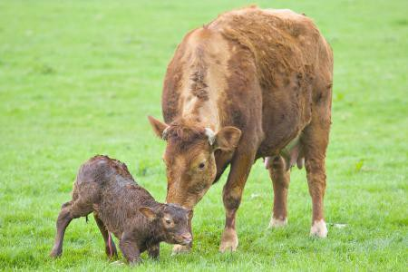


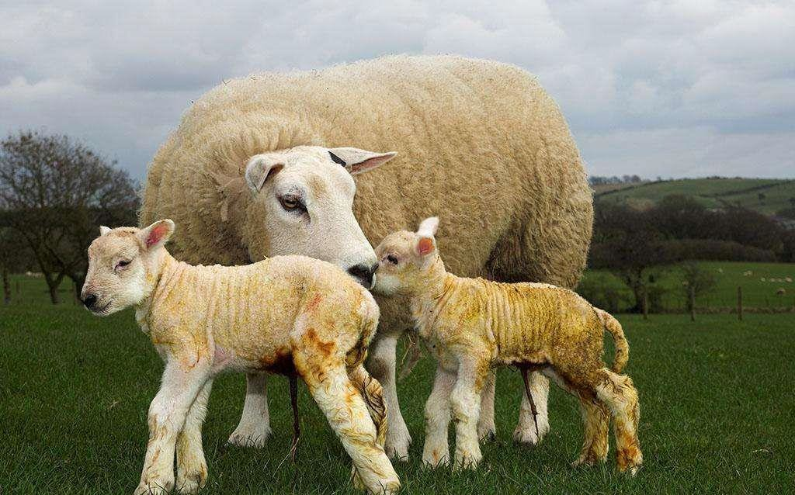
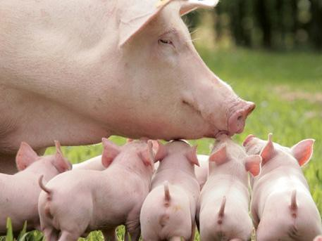
七、助产
难产的预防
切忌母畜配种过早
合理饲养
适当的使役和运动
做好临产检查，对分娩异常做出早期诊断

Slide 3

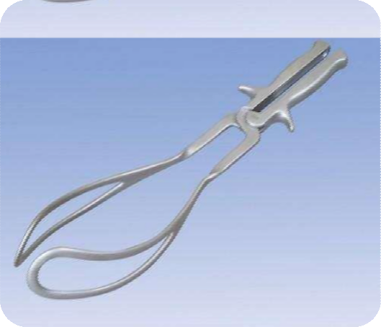
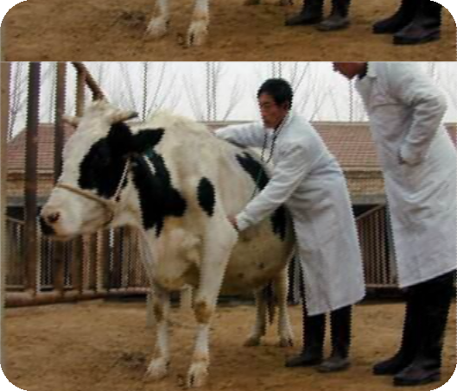
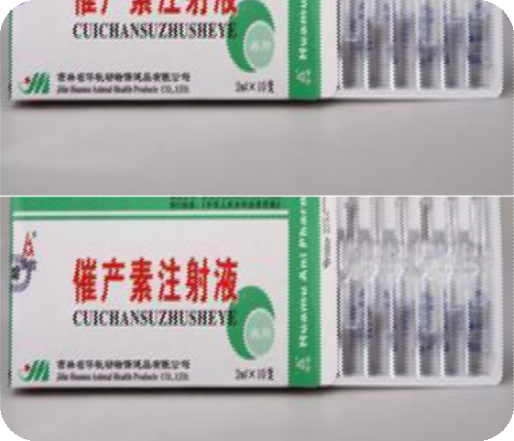



产前的准备
1.产房准备：
宽敞明亮、清洁干燥、通风透光、环境安静，使用前应进行全面的清 扫消毒，铺设10～15cm厚的干燥褥草。
2.器械及物品的准备：水盆、肥皂、纱布、药棉、剪刀、助产绳、催产药和消毒药
（如碘酒、酒精、0.1％～0.2％高锰酸钾等，有条件的牛场最好准备一套产科器械。
3.助产人员的准备：经验丰富，做好夜间值班。
4.母牛的准备：根据配种记录，计算预产期，产前1～2周转入产房；临产母牛清洗外阴部消毒；分娩时让母牛左侧卧或站立，以免胎儿受瘤胃压迫产出困难。

Slide 4
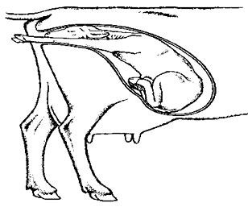
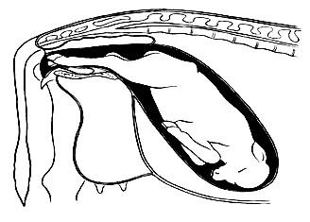
七、助产
正常分娩的姿势：一种是正生上位；另一种是倒生上位（见下图）。如果胎向、 胎位及胎势均正常，不必急于将胎儿拉出，待其自然娩出。如果胎势异常，可将胎儿 推回子宫进行整复矫正。出现倒生时，应迅速拉出胎儿。
正生上位
倒生上位

Slide 5
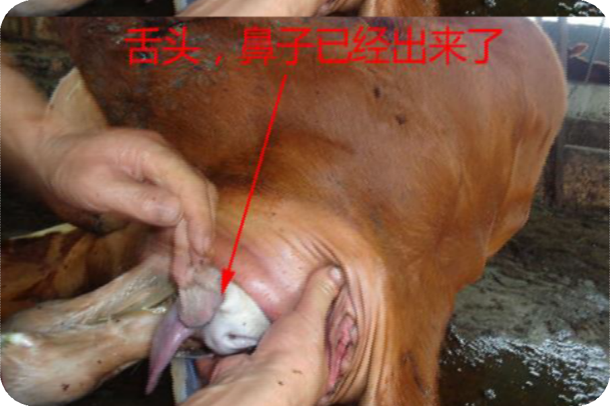
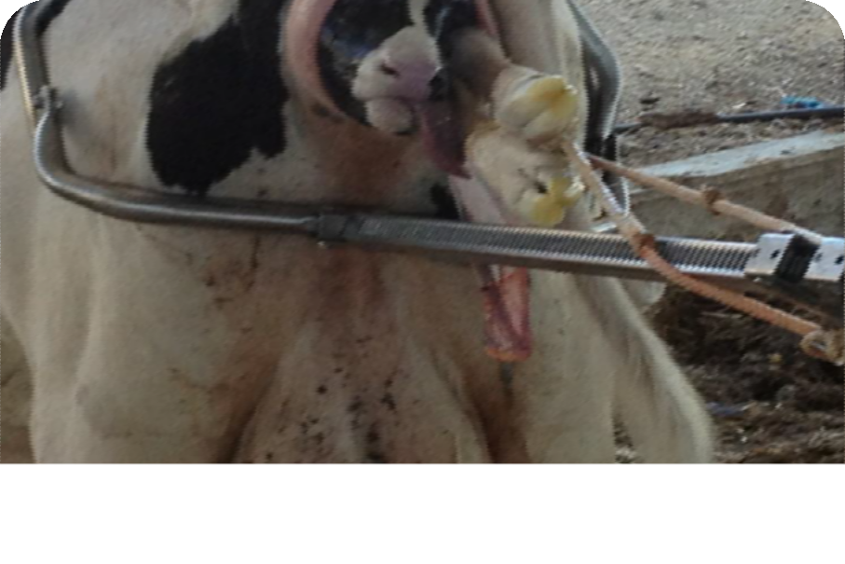


七、助产
当胎儿头部已露出阴门外，如果排出时间过长，也应助产。如果胎膜尚未破裂， 应及时撕破，使胎儿鼻端露出以防窒息，助产人员用手握住胎儿的两前肢和下颌，配 合母牛的努责和阵缩，将胎儿从产道缓慢拉出。

Slide 6
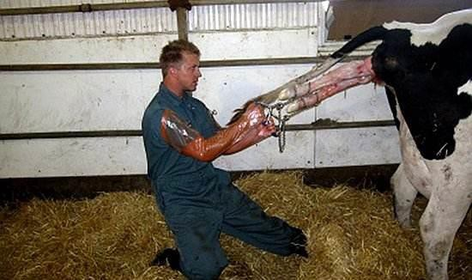
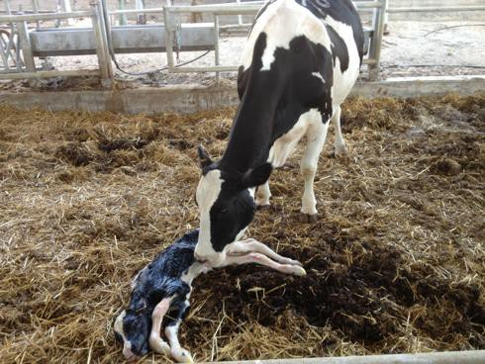
七、助产
如果母牛体弱，阵缩、努责无力，可用助产绳系住胎儿两前肢，趁母牛努责时顺
势缓慢拉出胎儿。
当母牛站立分娩时，应双手接住胎儿，以免摔伤。

Slide 7
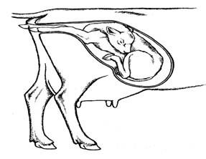
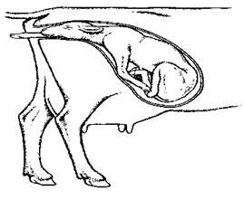
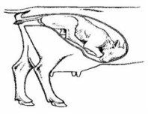
七、助产：牛
在分娩过程中，如果母畜产程过长或胎儿排不出体外称难产。
由于发生的原因不同， 可将难产分为产力性难产、产道性难产和胎儿性难产3种。
在上述三种难产中，以胎儿性难产最为多见，在牛的难产中约占75％。
胎儿性难产常见以下3种类型。
A.头颈左弯
B.前肢屈曲
C.髋 关 节 屈 曲

Slide 8
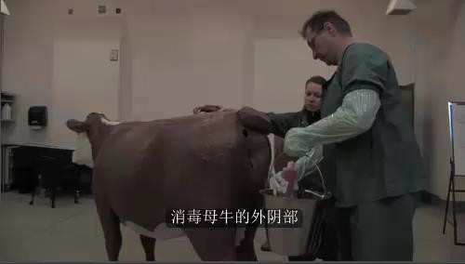
七、助产：牛
1.药物助产：适量的雌激素和催产素，刺激子宫收缩和宫颈开张。
2.牵引术：

Slide 9
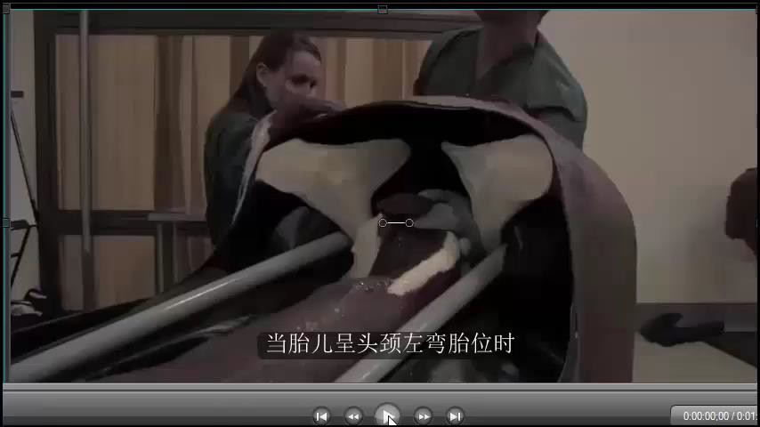
七、助产：牛
3.矫正术：将胎儿异常的胎势、胎位、胎向矫正为正常后，再用牵引术拉出胎儿。

Slide 10
视频
5min

Slide 11
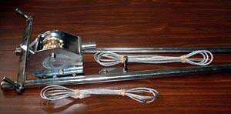
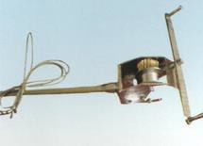
七、助产：牛
4.截胎术：对于无法矫正胎儿或胎儿已死亡，又不能或不宜进行剖宫产时，可 用截胎术。将胎儿的某些部分截断，缩小体积，分别取出。
胎儿绞断器

Slide 12
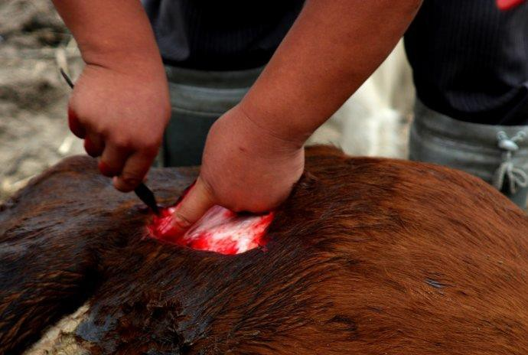
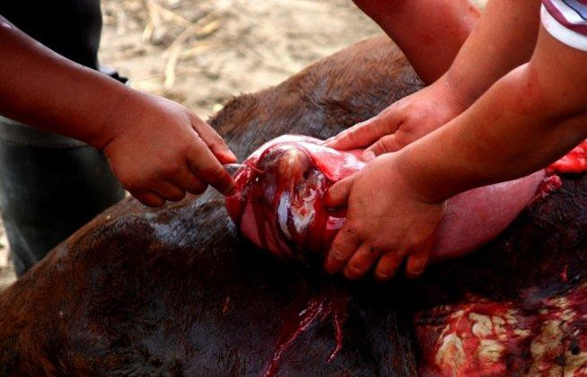
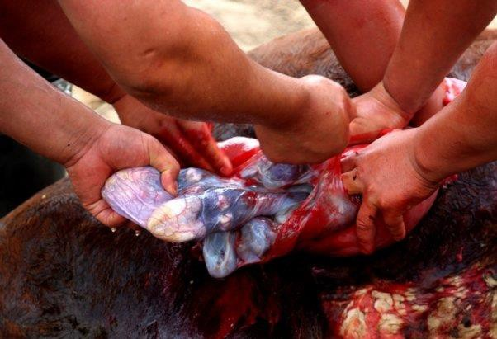
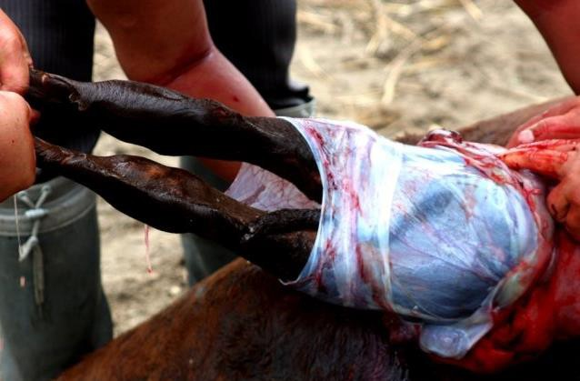
七、助产：牛
5.剖宫术:切开腹壁、拉出子宫、切开子宫、取出胎儿、剥离胎衣、缝合子宫、缝合腹壁

Slide 13
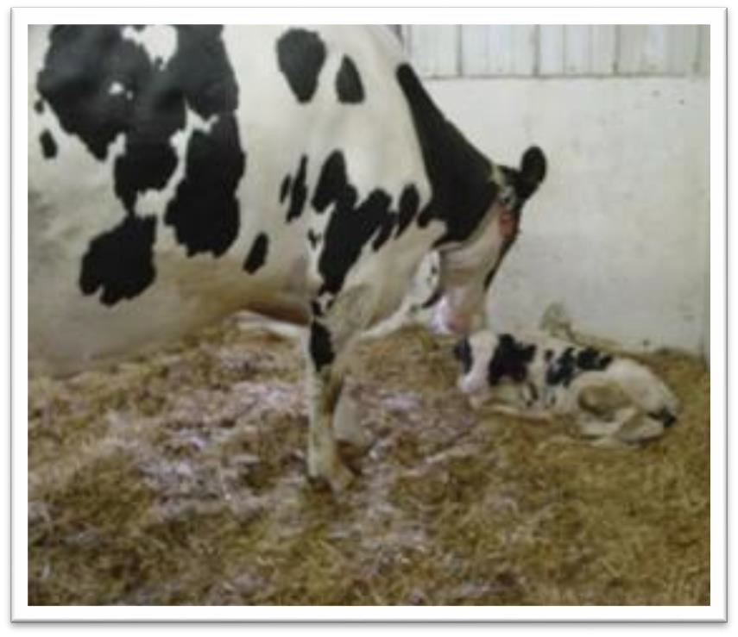
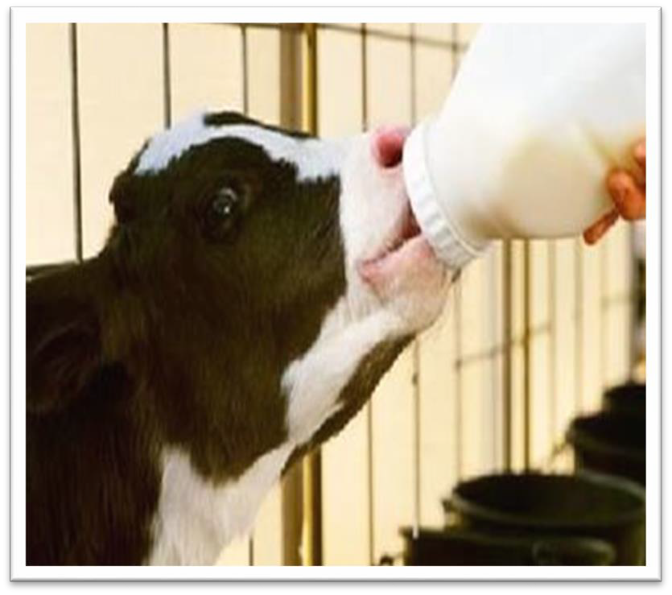
新生犊牛的护理
1.清 除黏液，注意保温
2.断脐消毒
3.尽早喂初乳
4.做好记录工作

Slide 14


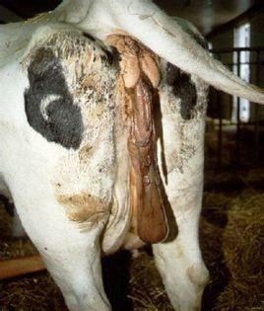
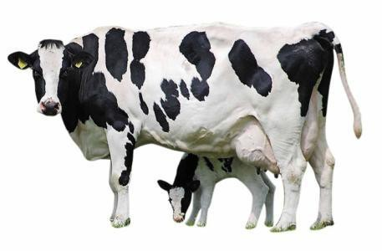
产后母牛的护理
1.注意胎衣和恶露排出情况
2.注意产后母牛外阴部和阴道的清洁消毒
3.加强饲养管理

Slide 15
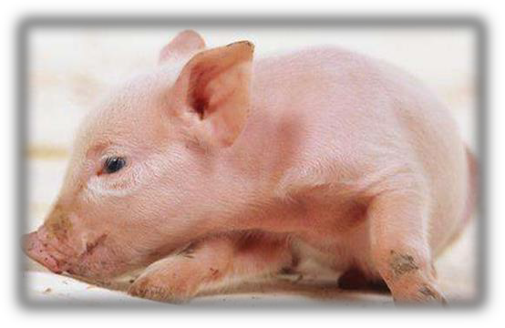

七、助产
母猪出现反复阵痛、努责、呼吸及心跳加快等症状即为难产。发 现母猪难产时，应马上进行助产，常用“推、注、拉、掏、剖” 五字助产技术
推：果仔猪胎位不正，可采取“推”的办法 注：产力不足，可肌肉注射催产素
拉：仔猪的头或腿部时出时进时，只要胎位正，就可以拉出仔猪

Slide 16
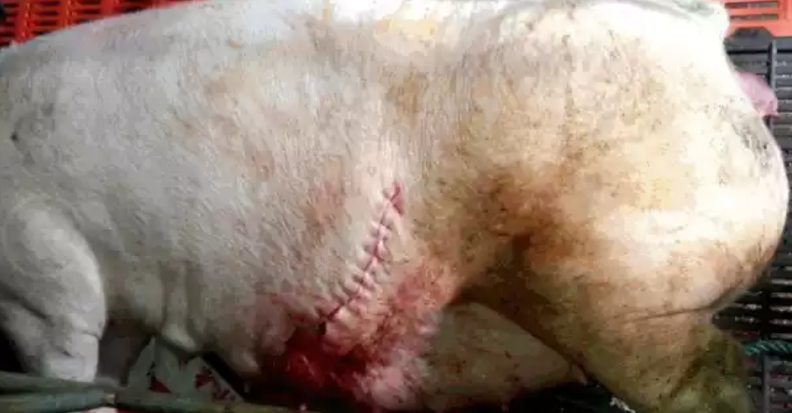
七、助产
掏：产不出仔猪，需要掏出
剖：采取上述方法仔猪还 生不出来，就应做剖宫产 术

Slide 17

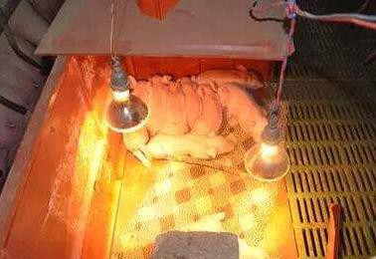


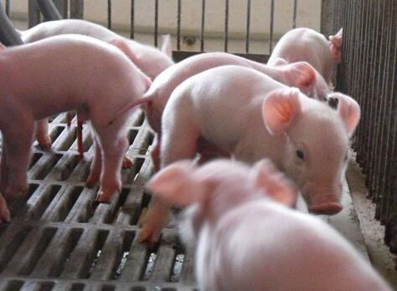
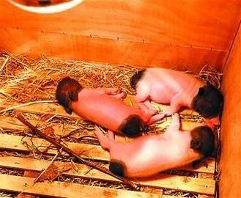
七、助产
早吃初乳
新生仔猪尽早吃好吃足 初乳，最晚不得超过生 后1～2h
保温
初生仔猪皮下脂肪少，体温调节能力差，及其怕冷。在春、秋、冬季， 应密切注意防寒保温，确保产房温度适宜。

Slide 18


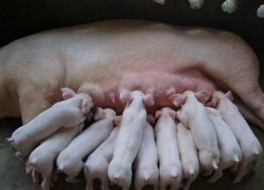
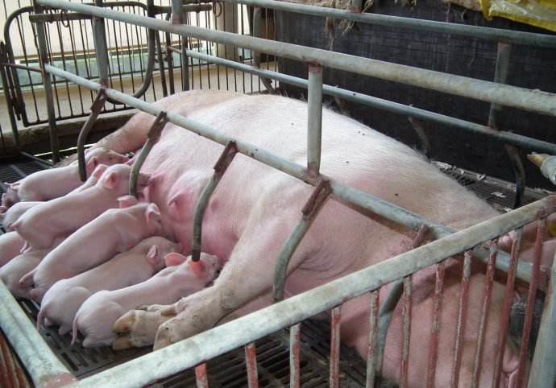
新生仔猪护理
观察脐带
脐带断端一般生后1周左右干缩脱落。此期注意观察，勿使仔 猪间互相舔吮防止感染发炎
固定乳头
为了提高仔猪均匀度，要及时固定乳头。在出生的第一次吸乳 时就要初步固定乳头，让强仔靠后，弱仔靠前。

Slide 19


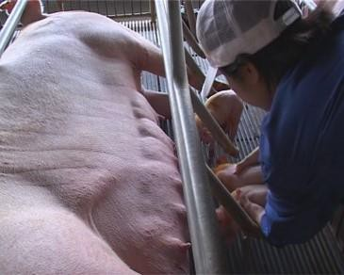
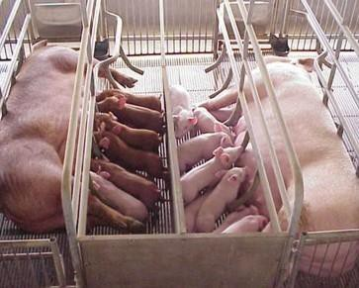
新生仔猪护理
寄养
若产仔数超过母猪乳头数，需要进行寄养。寄养前要吃足初乳， 一般在出生2～3d进行。寄养前，在寄养仔猪身上涂抹保姆母 猪的乳汁或尿液。
定位训练
预定仔猪排粪地方，放置少许母猪粪便，可诱导仔猪排粪定位

Slide 20



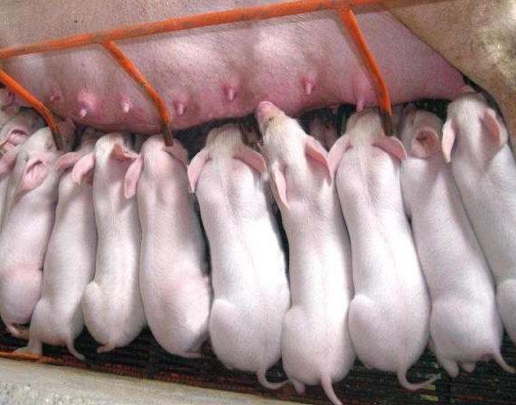
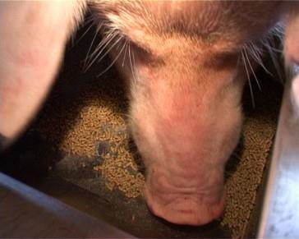
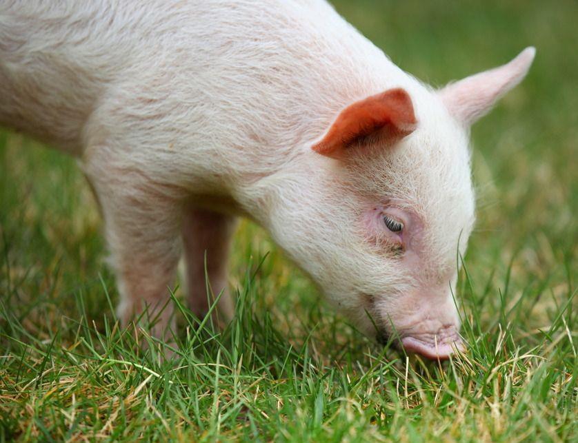
产后母猪护理
产后2～3d内，喂料不宜过多，将饲料调成粥状饲喂，喂量逐渐增加，经5～7d后达到正常采食量。
母猪分娩后及时清洗消毒其乳房和外阴部，保持产房的清洁卫生。
应保持产房安静，让母猪有充分的休息时间。

Slide 21
谢谢大家！

